Slide 1

星巴兹饮料计费系统案例 Start Buzz Beverage Accounting System Case

Slide 2
本案例目的
Duck Simulator案例侧重于平行的关联关系
通过组合其他的类系中的对象，利用代理的方式完成鸭子子类的各种动作
本案例尝试使用同一类系中的垂直关联关系，为Java IO做理论铺垫。

Slide 3
需求描述
Starbuzz Coffee 咖啡店除 Espresso，Decaf，DarkRost等常规咖啡品种外，需要不断扩展新的咖啡品种；
为了适应业务，急需更新计费系统。
在更新后的计费系统中，咖啡和调料都需要收费。

Slide 4
需求描述
目前亟需解决的问题：
咖啡的品种不断增加；
调料的品种逐步更新；
每位顾客点的咖啡和调料不尽相同
Starbuzz Coffee 希望尽快找到解决方案，实现能够满足其需求的计费系统。

Slide 5
需求分析
Starbuzz Coffee卖的是饮料，无论何种咖啡，都是饮料的一种，因此，应该将各种咖啡抽象成一个超类。
每种咖啡都应该有个描述description, 保存该饮料的具体说明信息，以便顾客了解这种饮料
每种咖啡应该有计算价格的方法cost，以便用户结算

Slide 6
需求分析
将超类命名为Beverage；
Beverage类中，描述信息可以命名为description，封装属性（设成private，并编写setter/getter）；
计算价格方法定义为cost() ；
每种咖啡都有自己的价格计算方式，所以把cost()方法设计成抽象的。

Slide 7
需求分析
饮料类图：

Slide 8
需求分析
除了咖啡类，还需要对调料进行处理
Steamed Milk（蒸过的牛奶）
Soy（豆酱）
Mocha（糊状巧克力）
Whip（生牛奶 ）
其他调料
所有这些额外调料都是收费的，在构建计费系统时候必须考虑到这些调料

Slide 9
需求分析
顾客对调料的需求有多种情况：
可能不加调料
可能加一份某种调料
可能加多份某种调料
可能加多份、多种调料
如何构建这套系统，使其能够适应咖啡和调料品种的增加，并且咖啡和调料都能计费？

Slide 10
1st Design:采用排列组合思想设计
是否可以采用此种思路？
加steamed milk 的Espresso，Decaf，DarkRost，HouseBlend 等咖啡子类；
加Soy的Espresso，Decaf，DarkRost，HouseBlend
加steamed milk 和Soy的Espresso，Decaf，DarkRost，HouseBlend
…
这种穷举“咖啡和调料形成的组合”的设计方案，必然形成庞大的类系，造成类的大爆炸

Slide 11
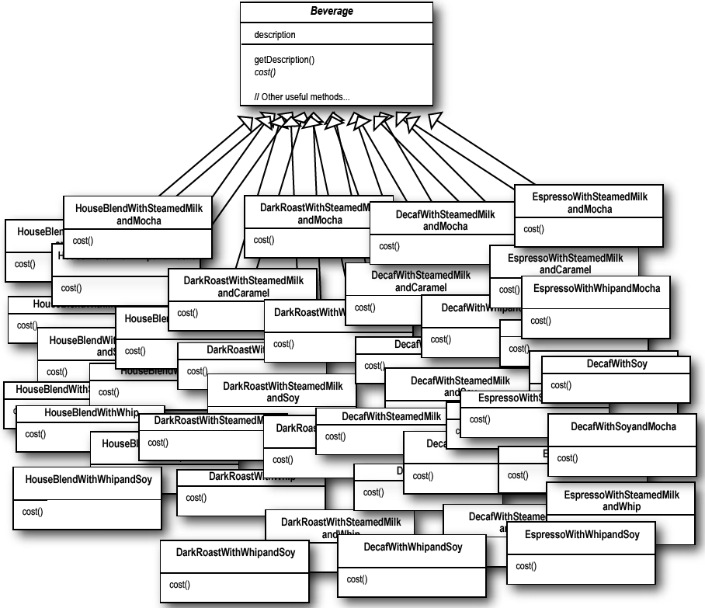
1st Design:采用排列组合思想设计

Slide 12
1st Design:采用排列组合思想设计
很显然，如果采用此种设计，Starbuzz计费系统的维护工作如同噩梦一般。
当牛奶价格上涨时会导致什么问题？
当他们添加一个新的调料时我们该怎么办？
否决该设计方案

Slide 13
2nd Design:利用继承思想设计
观察继承结构，cost()目前是子类计算咖啡的价格
如何计算调料的价格？
是否可以让超类计算调料，子类计算咖啡价格？
利用单一职责原则进行优化
Notes:
单一职责原则: Single Responsibility Principle, SRP
类的职责要单一，不能将太多职责放在一个类中

Slide 14
2nd Design:利用继承思想设计
单一职责原则：一个类/接口/方法只负责一项职责或职能
优点：
降低类的复杂度；
提高类的可读性，因为类的职能单一，看起来比较有目的性，显得简单；
提高系统可维护性，降低变更引起的风险。
缺点：
如果一味追求单一职责，会造成类的大爆炸
Notes:
There should never be more than one reason for a class to change. 应当有且仅有一个原因引起类的变更。。。意思就是不管干啥，我都只干一件事，你叫我去买菜，我就只买菜，叫我顺便去倒垃圾就不干了，就这么拽
在这个人兼多责的社会里，我显得那么的特立独行，殊不知，现在社会上发生的很多事情都是因为没有处理好职责导致的，比如，经常有些父母带着小孩，一边玩手机，导致小孩弄丢、发生事故等等

Slide 15
2nd Design:利用继承思想设计
利用单一职责原则，超类只计算调料价格
每种调料设置成boolean类型的实例变量，并进行封装
通过getter/setter进行读/写，因为是boolean类型，所以用getter就变成判断形式：has***
想法是：超类中的cost方法判断是否添加某种调料，如果有该调料，就累加该调料的价格，最后返回所有调料的价格。

Slide 16
2nd Design:利用继承思想设计
子类需要计算包含调料在内的饮料价格;
所以子类中的cost方法与超类的内容不一样，因此覆盖的超类的cost()方法
在子类的cost方法中：先调用super.cost()来计算调料，然后+子类具体饮料价格

Slide 17
2nd Design:利用继承思想设计
Notes:
单一职责原则: Single Responsibility Principle, SRP
类的职责要单一，不能将太多职责放在一个类中

Slide 18
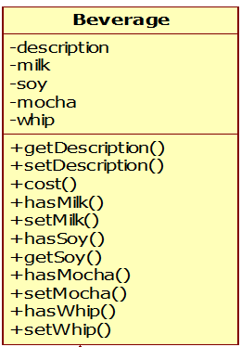
2nd Design:利用继承思想设计
public class Beverage { //属性及其getter，setter省略
public double cost() {
double condimentCost = 0.0;
if (hasMilk()) {
condimentCost += milkCost;
}
if (hasSoy()) {
condimentCost += soyCost;
}
// 其他略
return condimentCost;
}
}

Slide 19

2nd Design:利用继承思想设计
子类代码
public class DarkRoast extends Beverage {
public DarkRoast() {
setDescription("this is DarkRoast");
}
public double cost() {
return 1.99 + super.cost();
}
}

Slide 20
2nd Design:利用继承思想设计
那些需求改变会影响该设计方案 ？
调料价格变化需要我们改变现有代码
加入新的调料时，必须给超类添加新的方法并且改变cost方法的实现
当有饮料不需要任何调料，必须通过覆盖来改变子类has**方法。
如果用户想要双份巧克力，怎么办？

Slide 21
2nd Design:利用继承思想设计
结论：
该方案避免了类爆炸，减少了类的数量，实现了咖啡与调料分别计算。
满足不了需求的变化，不符合OCP，因此该方案不可行。

Slide 22
3rd Design：利用包装思想设计
参考Duck Simulator例：

Slide 23
3rd Design：利用包装思想设计
考虑职责分离，咖啡和调料的计费应该分开去实现
所以应该形成咖啡的类系和调料的类系
是否可以通过Duck Simulator 案例的组合方式，完成咖啡加上调料后的费用计算？

Slide 24
3rd Design：利用包装思想设计
饮料类的设计

Slide 25
3rd Design：利用包装思想设计
调料类的设计

Slide 26
3rd Design：利用包装思想设计
将两套类系放在一起，分析Duck Simu案例思想是否可行？
根据Duck Simulator案例，Beverage超类中加入调料类型和数量的集合类型对象，用以存储调料和数量
有可能成功，本案例采用另一种思路

Slide 27
3rd Design：利用包装思想设计
调料是否也可以看成是饮料的一种？

Slide 28
3rd Design：利用包装思想设计
形成如下继承结构：

Slide 29
3rd Design：利用包装思想设计
一杯DarkRoast咖啡中加入Mocha和Whip，可以看成三步：
DarkRoast
DarkRoast + Roast
DarkRoast + Roast + Whip

Slide 30
3rd Design：利用包装思想设计
在一杯DarkRoast咖啡中加入Mocha和Whip
咖啡中加入调料Mocha后形成混合物
在混合物中加入Whip
Whip
Mocha
DarkRoast

Slide 31
3rd Design：利用包装思想设计
计算加了调料之后的咖啡价格计算：
最后的合成物=( ( (DarkRost ) + Mocha ) +whip )
混合后饮料价格=混合后饮料价格+调料类价格
可以发现，以上等式形成一种递归关系
Whip
Mocha
DarkRoast

Slide 32
3rd Design：利用包装思想设计
递归的定义：函数自身直接或者间接的调用到了自身。
一个功能被重复使用，并每次使用时，参与运算的结果和上一次调用有关。这时可以用递归来解决问题。
递归一定明确条件，否则容易栈溢出。

Slide 33
3rd Design：利用包装思想设计
public class Recursion { //利用递归求1到10的和
public static void main(String[] args) {
int sum = getSum(10);
System.out.println(sum);
}
public static int getSum(int num) {
if (num == 1)
return 1;
return num + getSum(num - 1); //调用自身
}
}

Slide 34
3rd Design：利用包装思想设计
如何在如下类图中表达此种递归关系？

Slide 35
3rd Design：利用包装思想设计
根据OO原则，要对“接口”编程，因此接口Beverage和CondimentDecorator有应该有关联关系。

Slide 36
3rd Design：利用包装思想设计
Beverage拥有condimentDecorator对象作为属性，是否符合需求？
Notes:
此种关联，Beverage中的属性condimentDecorator对象只能指向CondimentDecorator的子类；无法表达混合物，也就无法形成递归。

Slide 37
3rd Design：利用包装思想设计
此时，CondimentDecorator拥有超类Beverage对象作为属性
如果不考虑抽象类不能实例化限制，此时实例变量beverage可用任何Beverage子类实例化，当然可用CondimentDecorator实例化

Slide 38
3rd Design：利用包装思想设计
抽象类实例化，实际上是由condimentDecorator子类实例化
例如：Beverage beverage = new condimentDecorator();
注意，此时的beverage中又包含一个beverage 属性；此时形成递归关系: beverage.getBeverage()

Slide 39
3rd Design：利用包装思想设计
CondimentDecorator 类中beverage属性的处理
调料拥有“混合物对象”，因此“混合物对象”放到具体调料类的超类中，其他类通过getter/setter操作之较合适
也可以扩大权限，具体调料类通过继承得到超类CondimentDecorator “混合物对象”属性beverage

Slide 40
3rd Design：利用包装思想设计
完善类图设计

Slide 41
3rd Design：利用包装思想设计
计算混合物价格：
混合物价格=前一个混合物价格+新加的调料价格
分析：计算混合物价格放到咖啡类的cost()中还是调料类的cost()中比较合适？
Whip
Mocha
DarkRoast

Slide 42
3rd Design：利用包装思想设计
一种咖啡中加多种调料，所以调料放在外层，从而可以一层层向外加调料，因此计算总价的任务放到调料类中，形成递归是合适的。
调料类的代码中，cost的写法应该类似：
public double cost(){
return 调料本身价格+ 混合物.cost()；
}
而咖啡类的cost方法只计算咖啡的价格

Slide 43
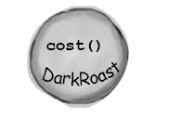
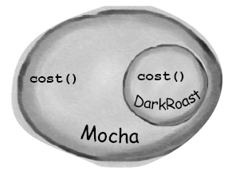
3rd Design：代码实现
带有巧克力(mocha)和焦糖(Whip)的Dark Roast咖啡解决方法：
第1步：生成DarkRost 咖啡的对象
第2步：生成Mocha对象，包装DarkRost 对象

Slide 44
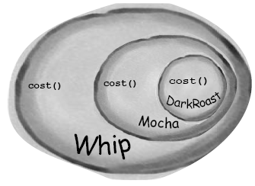
3rd Design：代码实现
带有巧克力(mocha)和焦糖(Whip)的Dark Roast咖啡解决方法：
第3步：生成Whip对象，包装加了Mocha的DarkRoast对象

Slide 45
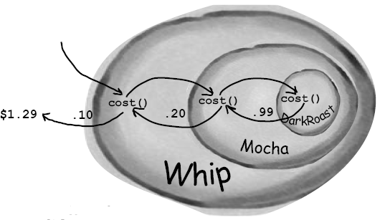
3rd Design：代码实现
带有巧克力(mocha)和焦糖(Whip)的Dark Roast咖啡解决方法：
第4步：现在顾客要结账，调用最外层Whip的方法cost，此时由Whip代理计算它本身包装的对象的价格。一旦它得到一个计算结果，它会把自身的价格再加进去，这就是整个饮料的价格

Slide 46
3rd Design：代码实现
超类Beverage实现代码
public abstract class Beverage {
private String description = "Unknown Beverage";
public void setDescription(String description) {
this.description = description;
}
public String getDescription() {
return description;
}
public abstract double cost();
}

Slide 47
3rd Design：代码实现
调料超类CondDecorator实现代码
public abstract class CondiDecorator extends Beverage {
private Beverage beverage;
public Beverage getBeverage() {
return beverage;
}
public void setBeverage(Beverage beverage) {
this.beverage = beverage;
}
}

Slide 48
3rd Design：代码实现
具体的咖啡类DarkRoast的实现代码：
public class DarkRoast extends Beverage {
public DarkRoast() {
this.setDescription("Dark Roast Coffee");
}
public double cost() {
return 1.0;
}
}

Slide 49
3rd Design：代码实现
具体调料子类Mocha的实现代码：
public class Mocha extends CondDecorator {
public Mocha(Beverage beverage) {
setBeverage(beverage);
}
public String getDescription() {
return getBeverage().getDescription()+", Mocha";
}
public double cost() {
return 0.20 + getBeverage().cost();
}
}

Slide 50
3rd Design：代码实现
使用不种调料的情况：
测试结果：
Dark Roast Coffee, Mocha, Whip $1.6
public class Client {
public static void main(String[] args) {
Beverage beverage1 = new DarkRoast();
beverage2 = new Mocha(beverage1);
beverage3 = new Whip(beverage2);
System.out.println(beverage3.getDescription()
+ " $" + beverage3.cost());
}
}

Slide 51
3rd Design：代码实现
使用同种调料的多份情况：
测试结果：Dark Roast Coffee, Mocha, Mocha, Whip, Whip $2.1999999999999997
public class Client {
public static void main(String[] args) {
Beverage beverage = new DarkRoast();
beverage = new Mocha(beverage);
beverage = new Mocha(beverage);
beverage = new Whip(beverage);
beverage = new Whip(beverage);
System.out.println(beverage.getDescription()
+ " $" + beverage.cost());
}
}

Slide 52
3rd Design：包装思想的理解
《西游记》中二郎神和孙悟空的决斗：
大圣慌了手脚，…，摇身一变，变作个麻雀儿，飞在树梢头钉住
二郎见大圣变了麻雀儿，…就摇身一变，变作个饿鹰儿，抖开翅，飞将去扑打,大圣见了，变作一只大鹚老，冲天而去。
二郎见了，变作一只大海鹤,大圣又将身按下，入涧中，变作一个鱼儿…
…

Slide 53
3rd Design：包装思想的理解
对上述内容进行分析：
大圣本身直接变成麻雀儿，又由麻雀儿变成大鹚老，再由大鹚老变成鱼儿...
也可以认为：大圣用麻雀的外形伪装了自己，并可以在麻雀儿的外衣下再次伪装成大鹚老的形象；
即：大圣能够从一种化身直接变成另一种化身。
因此：
大圣变的麻雀=大圣本身+麻雀的形态
大圣变大鹚老=大圣变的麻雀+大鹚老的形态

Slide 54
3rd Design：包装思想的理解
如果用面向对象的思想对“大圣变形过程”进行分析：
该如何分析“本身”、各个“化身”、“本身”和“化身”的关系？
是否可以这样考虑：
变化后的麻雀儿、鱼儿等其实都是大圣的具体形态，是具体类
从面向对象角度，不应该对具体进行编程，而应对此进行抽象，抽象为大圣的“化身”

Slide 55
3rd Design：包装思想的理解
对“化身”抽象后形成的类图如下图所示：

Slide 56
3rd Design：包装思想的理解
本身与化身也是两种形：
大圣本身的本质是猴子
大圣的化身七十二变的形态
因此可以再一次抽象
将本身和化身再一次抽象成齐天大圣。
其整合后的类图

Slide 57
3rd Design：包装思想的理解
二次抽象之后形成的类图

Slide 58
3rd Design：包装思想的理解
故事分析：“本身”可以变成花鸟鱼虫，从面向对象的角度应该如何体现？
根据已知的面向对象规则：
封装变化
多用组合，少用继承
针对接口编程
要对接口进行编程，现在有哪些接口？
大圣化身
齐天大圣

Slide 59
3rd Design：包装思想的理解
本故事中，“大圣本身”是具体类，我们希望“大圣本身”具有各种变化行为
是否可以在“本身”中拥有“化身”的对象，通过代理的方式让这个“大圣化身”对象显示外观？

Slide 60
3rd Design：包装思想的理解
基于以上考虑，其类图设计如下：

Slide 61
3rd Design：包装思想的理解
针对悟空的变化，分析该设计是否可行：
public class TrueMonkeyKing{
private StyleOfMonkey state; //大圣化身引用
public TrueMonkeyKing {
state=new Bird(); //为大圣化身实例化
}
public void setState(new state对象){ //改变成花鸟鱼虫
this.state = state;
}
public void showStyle(){
state.show();
}
}

Slide 62
3rd Design：包装思想的理解
编写测试类，测试大圣变身过程
public class Test {
public static void main(String[] args){
TrueMokey mky= new TrueMokey(); //本身
mky.showStyle; //显示变成的鱼
mky.setState(new Bird()); //变成鸟儿
mky.showStyle; //显示变成的鸟
}
}

Slide 63
3rd Design：包装思想的理解
以上设计实现了大圣状态的变化，但是和故事描述的变化过程有所不同：
故事中的要求：
大圣变的麻雀 = “本身”+ 麻雀的形态
大圣变的大鹚老 = 大圣变的麻雀 +大鹚老的形态
大圣变的水蛇 = 大圣变的大鹚老 +水蛇的形态
而设计实现的是：
大圣变的麻雀 =“本身” + 麻雀的形态
大圣变的大鹚老 =“本身” + 大鹚老的形态
大圣变的水蛇 =“本身” + 水蛇的形态

Slide 64
3rd Design：包装思想的理解
要求由大圣的“化身”直接变化成另一种“化身”，但是本次设计中，要想变成一种化身，必须从大圣本身进行变化
因此该设计是不合适的。

Slide 65
3rd Design：包装思想的理解
是否可以换个角度：
让大圣化身来包裹大圣本身，即关联关系方向调换

Slide 66
3rd Design：包装思想的理解
此设计实现大圣变形过程如下：
齐天大圣 c= new 大圣本身();
齐天大圣 bird = new Bird(c) //把大圣变成一只鸟
齐天大圣 fish= new Fish(c) //把大圣变成一只鱼
由于类图中“大圣本身”并没有继承结构，只能向化身类的构造方法中传入“大圣本身”对象。
麻雀儿
大鹚老
鱼儿
大圣本身
大圣本身
大圣本身

Slide 67
3rd Design：包装思想的理解
如果将代码修改成如下：
齐天大圣 c= new 大圣本身();
齐天大圣 bird = new Bird(c) //把大圣变成一只鸟
齐天大圣 fish= new Fish(bird ) //变成一只鱼
齐天大圣 snake= new Snake(fish)
大圣的变身过程：
满足了故事描述的变身过程
大圣本身
麻雀儿
鱼儿
水蛇
…

Slide 68
3rd Design：包装思想的理解
分析变化后的代码：
齐天大圣 c= new 大圣本身();
齐天大圣 bird = new Bird(c) //把大圣变成一只鸟
齐天大圣 fish= new Fish(bird ) //变成一只鱼
齐天大圣 snake= new Snake(fish)

Slide 69
3rd Design：包装思想的理解
得到结论：
Bird(c)：化身Bird显然可以把本身对象c作为构造参数
Fish(bird )：化身Fish可以把“大圣+Bird”对象作为构造参数
Snake(fish)：化身Fish可以把“大圣+Bird+fish”对象作为构造参数。
因此，大圣化身不仅可以拥有本身对象c ，也可以拥有大圣化身的对象bird，也可以拥有“本身+bird”形成的怪物。

Slide 70
3rd Design：包装思想的理解
如何理解“化身不仅可以拥有本身对象，也可以拥有化身的对象”？
根据多态原理，只用拥有“化身和本身共同的超类类型的对象声明”，才能具有这个特点。

Slide 71
3rd Design：包装思想的理解
因此，其类图如下：

Slide 72
3rd Design：包装思想的理解
回到咖啡计费系统设计
如果把咖啡看成大圣本身，调料看成大圣化身
大圣变的麻雀 = 大圣本身 + 麻雀的形态
大圣变大鹚老 = 大圣变的麻雀 + 大鹚老的形态
…
加了mocha这种调料的咖啡 = 咖啡本身 + mocha
加了mocha和whip两种调料的咖啡=（咖啡本身 + mocha后的混合体）+ whip
…

Slide 73
3rd Design：包装思想的理解
观察大圣变身过程：
齐天大圣 c= new 大圣本身();
齐天大圣 bird = new Bird(c) //把大圣变成一只鸟
齐天大圣 fish= new Fish(bird ) //变成一只鱼
对应到咖啡
Beverage darkRoast = new DarkRoast()
Beveage beve1 = new Mocha(darkRoast);
Beveage beve2 = new Whip(beve1 );
mocha+
darkRoast
+Whip
+..
mocha+
darkRoast
+Whip
darkRoast
mocha+
darkRoast

Slide 74
3rd Design：包装思想的理解

Slide 75
设计分析:
可以发现，该方案满足设计要求，并满足OCP

Slide 76
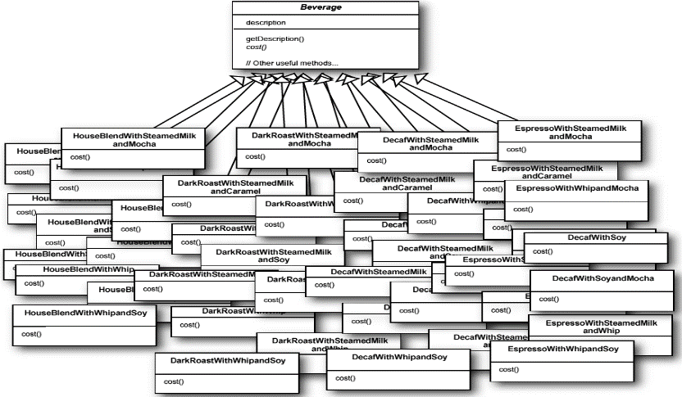
案例小结

